Slide 1

Python e TensorFlow quebrando barreiras e fronteiras

Slide 2




Jabá
Gosto muito de tecnologia, RPG de tabuleiro, esposa e filha, Galo doido, estudar e repassar conhecimento.
https://www.linkedin.com/in/paulo-vitor-pereira-cotta
https://github.com/paulovpcotta
@PauloVPCotta

Slide 3


O que vamos ver?
O que é Machine Learning
O que é Deep Learning
O que é TensorFlow
Principais Algoritmos
Instalação do Anaconda e TensorFlow
Problemas para resolver

Slide 4

Só um trecho
Todo mundo diz que para aprender Machine Learning você precisa saber bem como os algoritmos funcionam internamente.
Com uma visão geral da utilização dos algoritmos, fica mais fácil?

Slide 5

O que é Machine Learning?
Desde 1946 já se falava sobre como a máquina aprender de forma autônoma e facilitar o trabalho ou tarefas difíceis.​
Porque não estamos ainda em um mundo cheio de robôs?​
Alan Turing é o pai do IA?​
Machine Learning eu faço com alguns algoritmos que executo no meu trabalho?​

Slide 6
O que é Machine Learning?
Em 1946, foi desenvolvido o primeiro sistema informático, o Electronic Numerical Integrator and Computer (ENIAC, computador integrador numérico eletrônico).​ Em 1950, Alan Turing resolveu fazer testes para mensurar a capacidade das máquinas de aprender por meio da comunicação humana.​ O precursor da IA foi Arthur Samuel, que escreveu o primeiro programa de jogo. No final dos anos 50, período em que estava na IBM, ele criou um sistema que conseguiu superá-lo no jogo damas.​
Outro marco da IA foi a criação do sistema ELIZA desenvolvido por Joseph Weizenbaum, professor do laboratório de Inteligência Artificial do Instituto de Tecnologia de Massachusetts (Massachusetts Institute of Technology – MIT), em meados dos anos 60. O software simulava diálogos com uma psicóloga: ELIZA construía novas perguntas com base no que era dito pelo próprio paciente. Muitos acreditavam que ela era uma psicoterapeuta de verdade.​

Slide 7
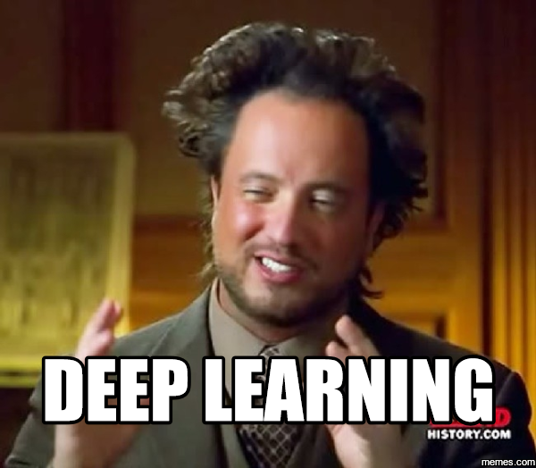
O que é Deep Learning?
Afinal o que é Deep Learning, sendo que tenho Machine Learning?​
Ótima pergunta, mas tem grandes diferenças, segue:​ Machine Learning é a máquina aprendendo algo a ser executado;​ Deep Learning é algo que a máquina irá executar igual ou melhor que um ser humano.

Slide 8
O que é Deep Learning?
Afinal o que é Deep Learning?​ Falando de uma forma bem simples de entender, Deep Learning (aprendizagem profunda, em português) é um tema emergente dentro do campo da Inteligência Artificial. Uma subcategoria de aprendizado de máquina que diz respeito a oportunidades de aprendizagem profundas com o uso de redes neurais para melhorar as coisas, tais como reconhecimento de fala, visão computacional e processamento de linguagem natural. Isso está rapidamente se tornando um dos mais estudados e procurados campos dentro da ciência da computação moderna.​

Slide 9
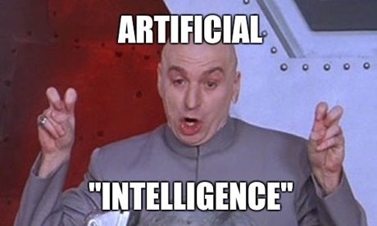
O que é Deep Learning?
Deep Learning é melhor que Machine Learning?​

Slide 10

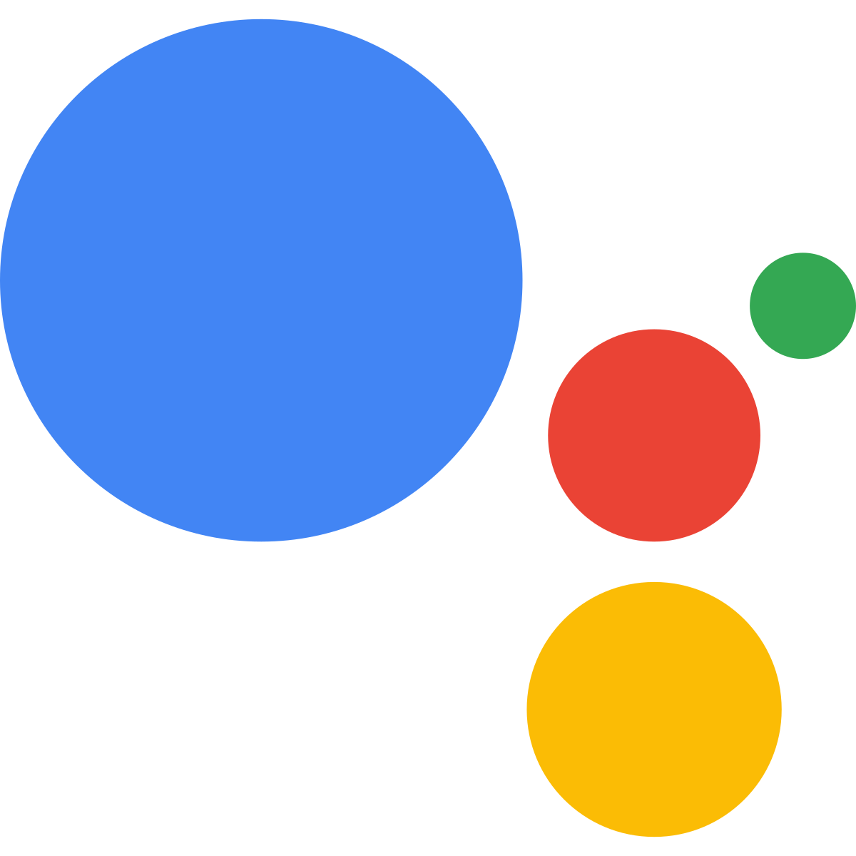

O que é Deep Learning?
Exemplo de Deep Learning:

Slide 11

Conceitos básicos de Deep Learning
O que são dados rotulados?
O que é dados não rotulados?
Qual a diferença entre supervisionado e não supervisionado?

Slide 12
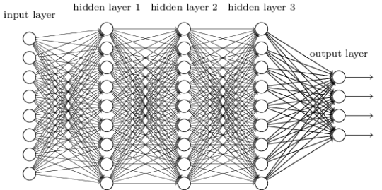
Conceitos básicos de Deep Learning
O que é input layer?
O que é output layer?
O que é hidden?

Slide 13
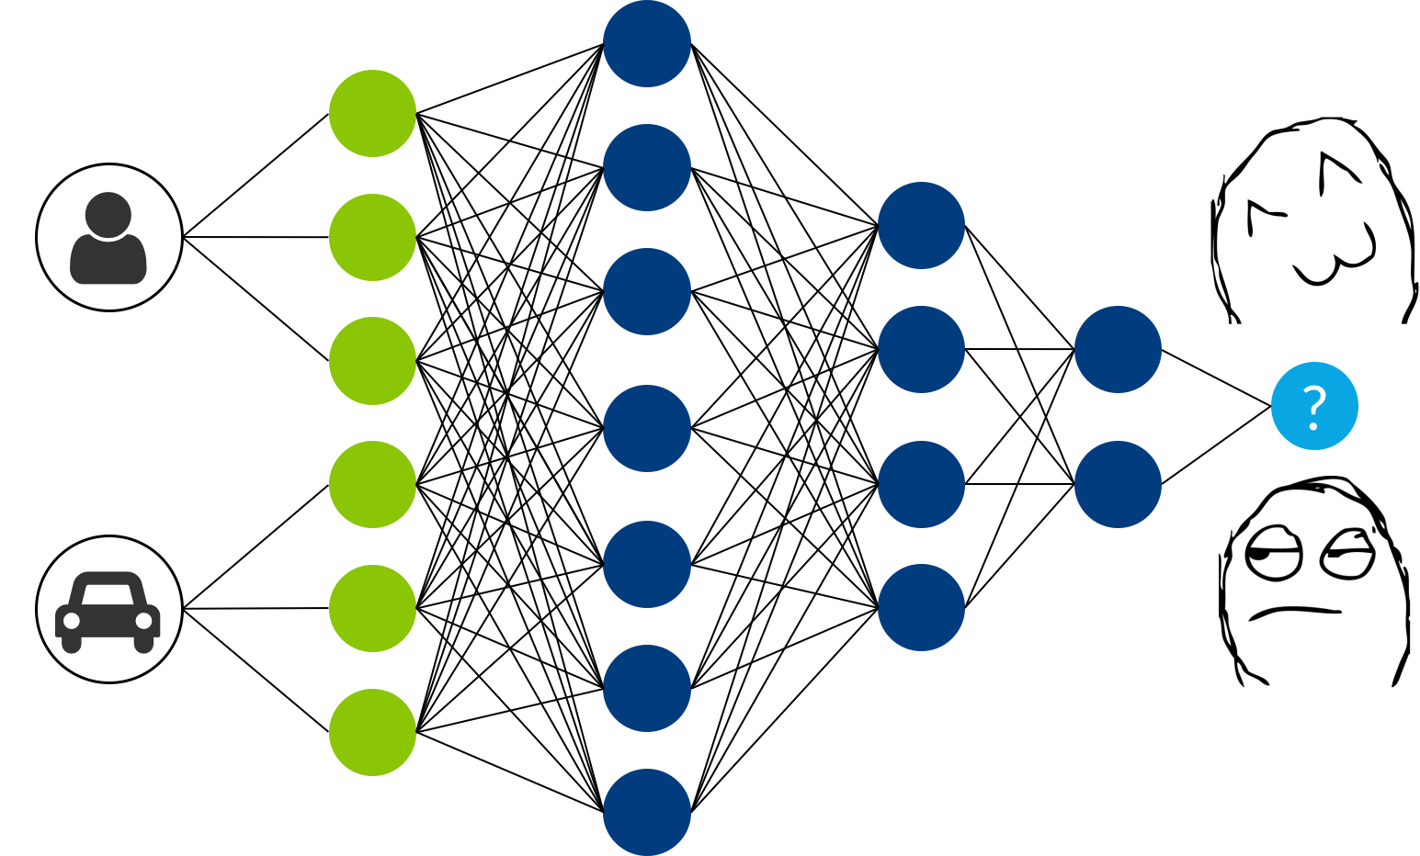
Conceitos básicos de Deep Learning
O que são modelos?
Processamento de Imagem
Processamento de Linguagem Natural
Aplicações em Medicina:
Aplicações de Reconhecimento de Imagens
Câncer de Mama
Doença de Alzheimer
Diagnóstico Cardiovascular
Câncer de Pele
Derrame Cerebral
Aplicações em Desenvolvimento de Medicamentos
Genômica

Slide 14
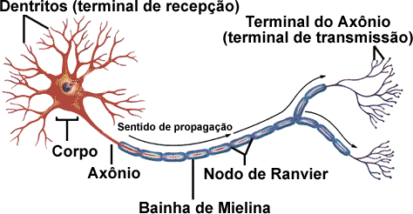
Conceitos básicos de Deep Learning
Como funciona os neurônios de um Humano?

Slide 15
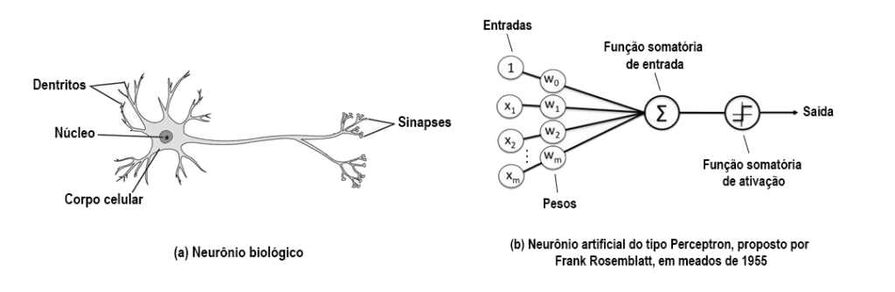
Conceitos básicos de Deep Learning
Neurônio!!!

Slide 16
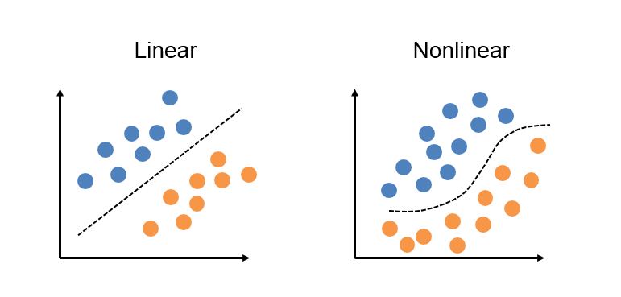
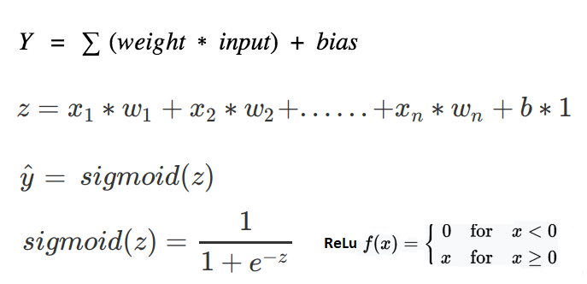
Conceitos básicos de Deep Learning
Cálculo...

Slide 17
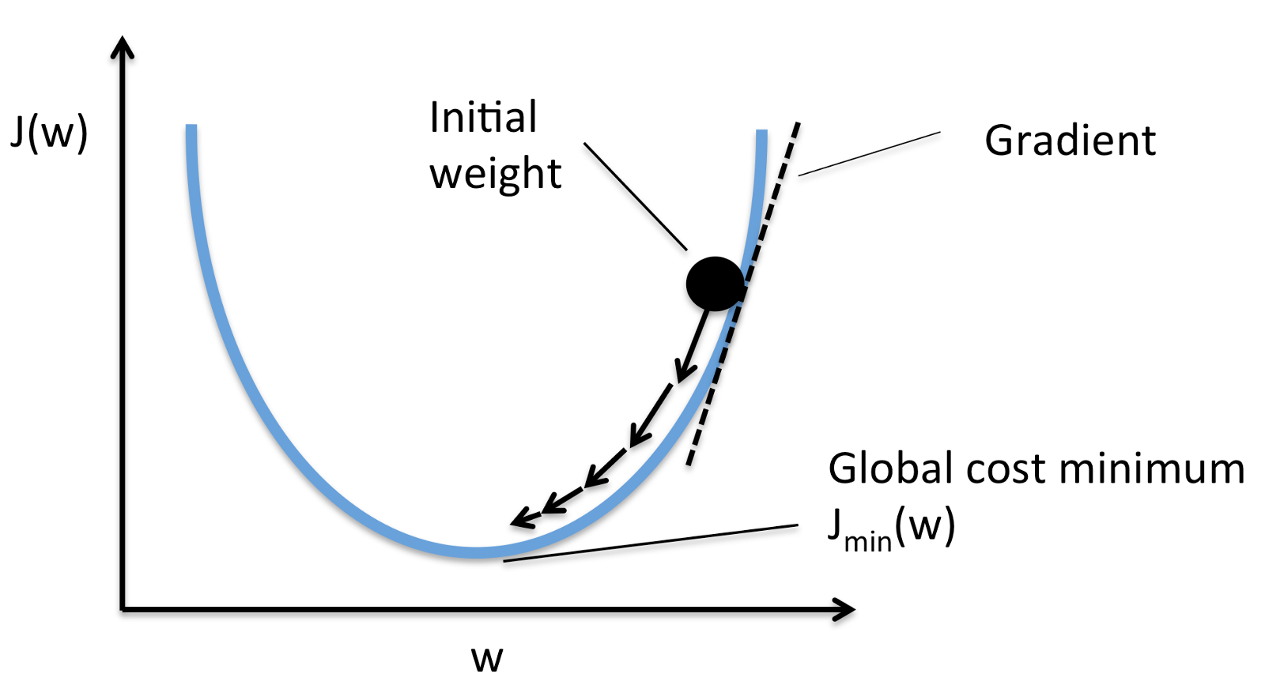
Conceitos básicos de Deep Learning
Gradiente descendente estocástico

Slide 18

Conceitos básicos de Deep Learning
Acurácia
Proximidade entre o valor obtido experimentalmente e o valor verdadeiro na medição de uma grandeza física. (Dicionário da língua Portuguesa)

Slide 19
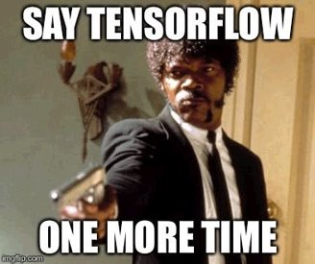
O que é TensorFlow?
TensorFlow é uma biblioteca de código aberto para aprendizado de máquina aplicável a uma ampla variedade de tarefas. É um sistema para criação e treinamento de redes neurais para detectar e decifrar padrões e correlações, análogo (mas não igual) à forma como humanos aprendem e raciocinam.​ TensorFlow foi desenvolvido pela equipe Google Brain para uso interno na empresa. Foi lançado sob a licença de código aberto Apache 2.0 em 9 de novembro de 2015.​

Slide 20
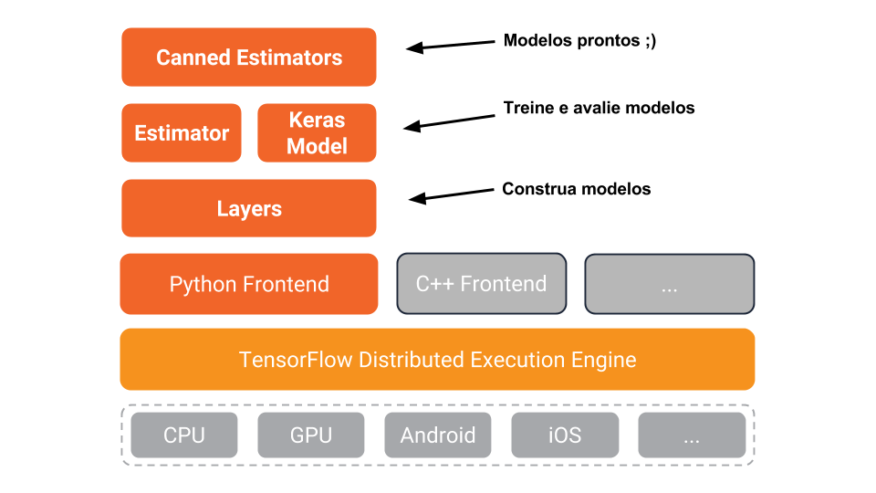
Arquitetura TensorFlow
O nome da biblioteca ajuda a entender a forma de se trabalhar com ela: tensores são arrays multidimensionais, que vão fluindo pelos nós de um grafo.
O ciclo de trabalho no TensowFlow é esse, primeiro definimos o grafo e só depois realizamos as computações (‘rodar’ a operação de cada nó do grafo).

Slide 21
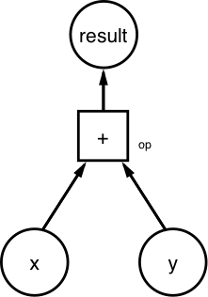
TensorFlow
Todas as computações no TensorFlow são representadas como um dataflow graph. Cálculo de duas matrizes.

Slide 22
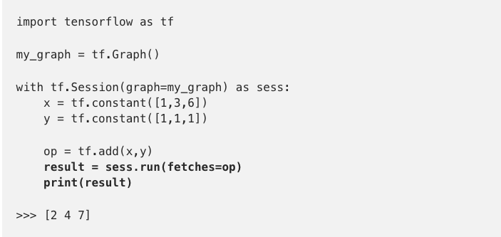
TensorFlow
Session encapsula o ambiente onde as operações do grafo são executadas e os tensors são avaliados.

Slide 23
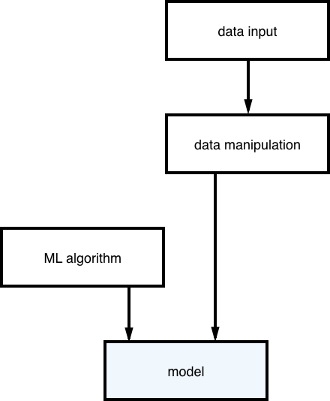
TensorFlow modelo de predição
Algoritmo de aprendizagem de máquina + dados = modelo de predição O processo para a criação do modelo é mais ou menos assim.

Slide 24
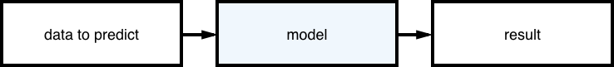
TensorFlow modelo de predição
Note que o modelo é composto do algoritmo de aprendizagem de máquina “treinado” com os dados que você forneceu. Quando tivermos o modelo criado, usamos os dados na entrada para obter os resultados.

Slide 25
xx%
Se fosse uma valor qual seria o melhor?

Slide 26
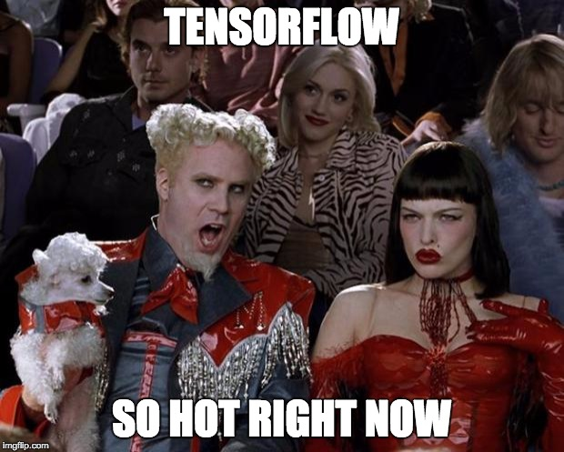
TensorFlow
Documentação: https://www.tensorflow.org/​ Git do TensorFlow: https://github.com/tensorflow/tensorflow
Go​ Java​ Python​ C​ C++

Slide 27
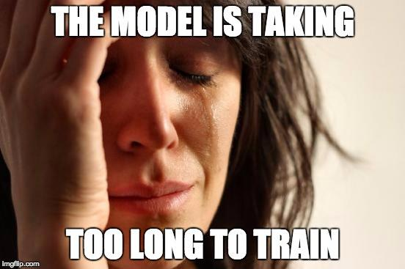
Treinando o modelo
Na terminologia das redes neurais a gente chama de época (epoch) um forward pass (computar os valores das saídas) e um backward pass (atualizar os pesos) por todo o conjunto de treinamento.

Slide 28
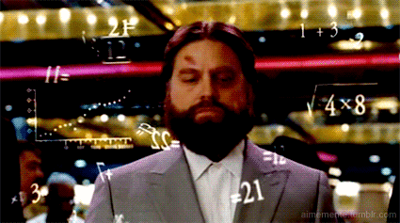
Algoritmos
Redes Multilayer Perceptrons
Redes Neurais Convolucionais
Redes Neurais Recorrentes
Long Short-Term Memory (LSTM)
Redes de Hopfield
Deep Belief Network
Deep Auto-Encoders
Deep Neural Network Capsules

Slide 29
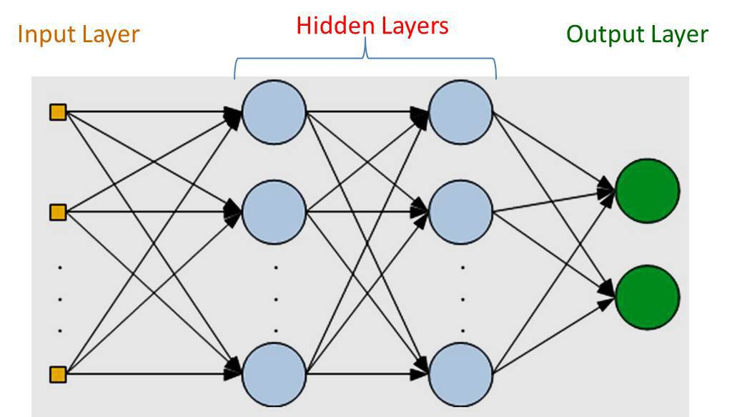
Algoritmos
Redes Multilayer Perceptrons
O Perceptron, conforme estudamos nos capítulos anteriores, é um algoritmo simples destinado a realizar a classificação binária; isto é, prevê se a entrada pertence a uma determinada categoria de interesse ou não: fraude ou não fraude, gato ou não gato. Um Perceptron é um classificador linear; ou seja, é um algoritmo que classifica a entrada separando duas categorias com uma linha reta. A entrada geralmente é um vetor de recursos x multiplicado por pesos w e adicionado a um viés (ou bias) b. Aqui um exemplo do Perceptron: y = w * x + b.
Redes Multilayer Perceptrons
Redes Neurais Convolucionais
Redes Neurais Recorrentes
Long Short-Term Memory (LSTM)
Redes de Hopfield
Deep Belief Network
Deep Auto-Encoders
Deep Neural Network Capsules

Slide 30
Algoritmos
Redes Neurais Convolucionais
Em 1998, Yann LeCun e seus colaboradores desenvolveram um reconhecedor, realmente bom, para dígitos manuscritos chamado LeNet. Ele usou o backpropagation em uma rede feed forward com muitas camadas ocultas, muitos mapas de unidades replicadas em cada camada, agrupando as saídas de unidades próximas, formando uma rede ampla que pode lidar com vários caracteres ao mesmo tempo, mesmo se eles se sobrepõem e uma inteligente maneira de treinar um sistema completo, não apenas um reconhecedor.
As Redes Neurais Convolucionais (ConvNets ou CNNs) são redes neurais artificiais profundas que podem ser usadas para classificar imagens, agrupá-las por similaridade (busca de fotos) e realizar reconhecimento de objetos dentro de cenas. São algoritmos que podem identificar rostos, indivíduos, sinais de rua, cenouras, ornitorrincos e muitos outros aspectos dos dados visuais.
Redes Multilayer Perceptrons
Redes Neurais Convolucionais
Redes Neurais Recorrentes
Long Short-Term Memory (LSTM)
Redes de Hopfield
Deep Belief Network
Deep Auto-Encoders
Deep Neural Network Capsules

Slide 31
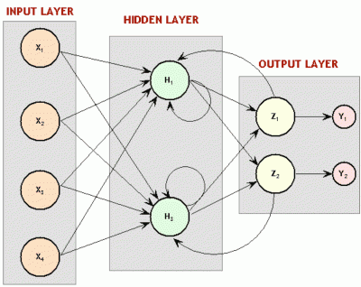
Algoritmos
Redes Neurais Recorrentes
As redes recorrentes são um poderoso conjunto de algoritmos de redes neurais artificiais especialmente úteis para o processamento de dados sequenciais, como som, dados de séries temporais ou linguagem natural.
As redes recorrentes diferem das redes feed forward porque incluem um loop de feedback, pelo qual a saída do passo n-1 é alimentada de volta à rede para afetar o resultado do passo n, e assim por diante para cada etapa subsequente.
Redes Multilayer Perceptrons
Redes Neurais Convolucionais
Redes Neurais Recorrentes
Long Short-Term Memory (LSTM)
Redes de Hopfield
Deep Belief Network
Deep Auto-Encoders
Deep Neural Network Capsules

Slide 32
Algoritmos
Long Short-Term Memory (LSTM)
Em meados dos anos 90, a proposta dos pesquisadores alemães Sepp Hochreiter e Juergen Schmidhuber apresentou uma variação da rede recorrente com as chamadas unidades de Long Short-Term Memory, como uma solução para o problema do vanishing gradient, problema comum em redes neurais recorrentes.
Os LSTMs contêm informações fora do fluxo normal da rede recorrente em uma célula fechada. As informações podem ser armazenadas, escritas ou lidas a partir de uma célula, como dados na memória de um computador.
Redes Multilayer Perceptrons
Redes Neurais Convolucionais
Redes Neurais Recorrentes
Long Short-Term Memory (LSTM)
Redes de Hopfield
Deep Belief Network
Deep Auto-Encoders
Deep Neural Network Capsules

Slide 33
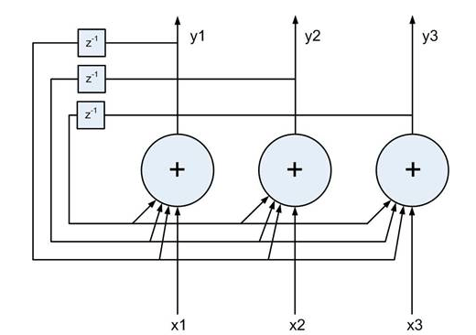
Algoritmos
Redes de Hopfield
Redes recorrentes de unidades não lineares geralmente são muito difíceis de analisar. Elas podem se comportar de muitas maneiras diferentes: se estabelecer em um estado estável, oscilar ou seguir trajetórias caóticas que não podem ser preditas no futuro. Uma Rede Hopfield é composta por unidades de limite binário com conexões recorrentes entre elas.
Redes Multilayer Perceptrons
Redes Neurais Convolucionais
Redes Neurais Recorrentes
Long Short-Term Memory (LSTM)
Redes de Hopfield
Deep Belief Network
Deep Auto-Encoders
Deep Neural Network Capsules

Slide 34
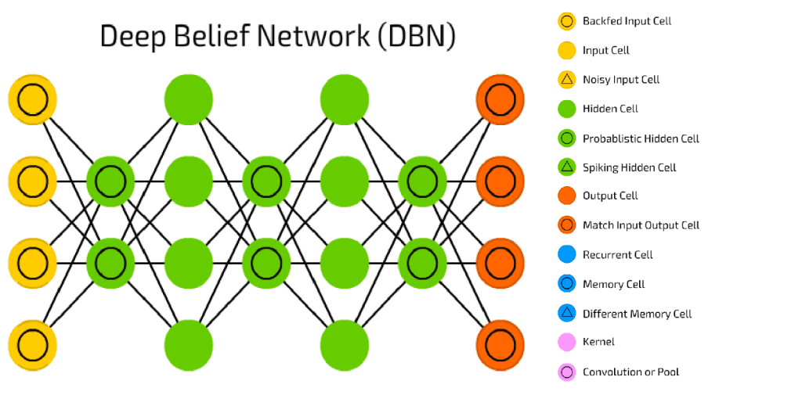
Algoritmos
Deep Belief Network
Uma Deep Belief Network pode ser definida como uma pilha de Máquinas de Boltzmann Restritas (RBM – Restricted Boltzmann Machines), em que cada camada RBM se comunica com as camadas anterior e posterior. Os nós de qualquer camada única não se comunicam lateralmente. Esta pilha de RBMs pode terminar com uma camada Softmax para criar um classificador, ou simplesmente pode ajudar a agrupar dados não gravados em um cenário de aprendizado sem supervisão.
Redes Multilayer Perceptrons
Redes Neurais Convolucionais
Redes Neurais Recorrentes
Long Short-Term Memory (LSTM)
Redes de Hopfield
Deep Belief Network
Deep Auto-Encoders
Deep Neural Network Capsules

Slide 35
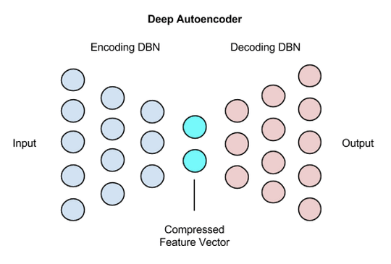
Algoritmos
Deep Auto-Encoders
Um Deep Auto-Encoder é composto por duas redes simétricas Deep Belief que tipicamente têm quatro ou cinco camadas rasas que representam a metade da codificação (encoder) da rede e o segundo conjunto de quatro ou cinco camadas que compõem a metade da decodificação (decoder).
Redes Multilayer Perceptrons
Redes Neurais Convolucionais
Redes Neurais Recorrentes
Long Short-Term Memory (LSTM)
Redes de Hopfield
Deep Belief Network
Deep Auto-Encoders
Deep Neural Network Capsules

Slide 36
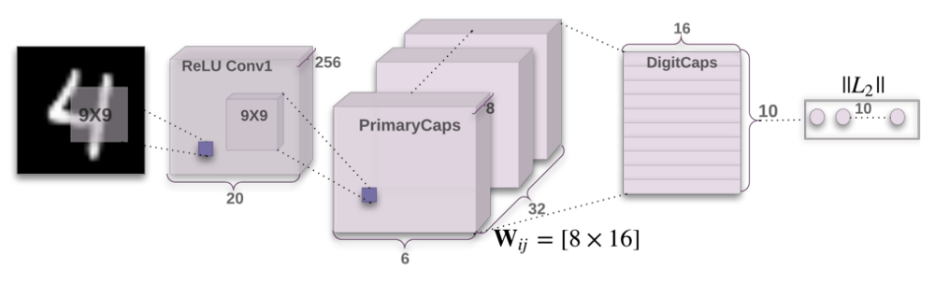
Algoritmos
Deep Neural Network Capsules
No final de 2017, Geoffrey Hinton e sua equipe publicaram dois artigos que introduziram um novo tipo de rede neural chamada Capsules. Além disso, a equipe publicou um algoritmo, denominado roteamento dinâmico entre cápsulas, que permite treinar essa rede.
Redes Multilayer Perceptrons
Redes Neurais Convolucionais
Redes Neurais Recorrentes
Long Short-Term Memory (LSTM)
Redes de Hopfield
Deep Belief Network
Deep Auto-Encoders
Deep Neural Network Capsules

Slide 37
Generative Adversarial Network
As Generative Adversarial Networks (GANs) são arquiteturas de redes neurais profundas compostas por duas redes, colocando uma contra a outra (daí o nome, “adversária”). Os GANs foram introduzidos em um artigo de Ian Goodfellow e outros pesquisadores da Universidade de Montreal no Canadá, incluindo Yoshua Bengio, em 2014. Referindo-se aos GANs, o diretor de pesquisa de IA do Facebook, Yann LeCun, chamou de treinamento adversário “a ideia mais interessante nos últimos 10 anos em Machine Learning”. O potencial de GANs é enorme, porque eles podem aprender a imitar qualquer distribuição de dados. Ou seja, os GANs podem ser ensinados a criar mundos estranhamente semelhantes aos nossos em qualquer domínio: imagens, música, fala, prosa. Eles são artistas robôs em um sentido, e sua produção é impressionante – até mesmo pungente.
GAN

Slide 38
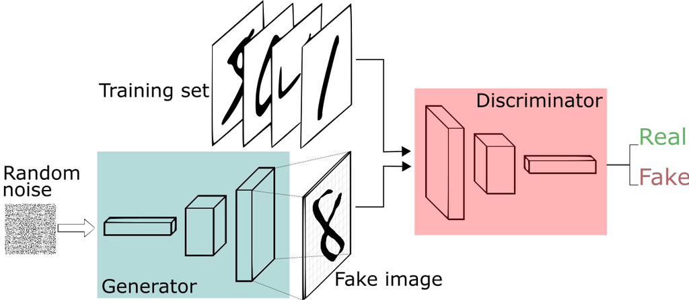
Generative Adversarial Network
Fake and Real
GAN

Slide 39
Backpropagation
O backpropagation é considerado o método padrão em redes neurais artificiais para calcular a contribuição de erro de cada neurônio após processar um lote de dados (teremos um capítulo inteiro sobre isso). No entanto, existem alguns problemas importantes no backpropagation. Em primeiro lugar, requer dados de treinamento rotulados; enquanto quase todos os dados estão sem rótulos. Em segundo lugar, o tempo de aprendizagem não escala bem, o que significa que é muito lento em redes com múltiplas camadas ocultas. Em terceiro lugar, pode ficar preso em um “local optima”. Portanto, para redes profundas, o backpropagation está longe de ser ótimo. Para superar as limitações do backpropagation, os pesquisadores consideraram o uso de abordagens de aprendizado sem supervisão. Isso ajuda a manter a eficiência e a simplicidade de usar um método de gradiente para ajustar os pesos, mas também usá-lo para modelar a estrutura da entrada sensorial. Em particular, eles ajustam os pesos para maximizar a probabilidade de um modelo gerador ter gerado a entrada sensorial.
Segue um resumão

Slide 40
Instalação
Primeiro deve ter o Jupyter Notebook instalado, caso não o tenha seguir os passos: Python3 python3 -m pip install --upgrade pip python3 -m pip install jupyter Python2 python -m pip install --upgrade pip python -m pip install jupyter
Python e Jupyter Notebook

Slide 41

Instalação
Anaconda
Para realizar o download do Anaconda, inicialmente você deve acessar o site oficial da iniciativa. https://www.anaconda.com/download
TensorFlow
pip install tensorflow
pip3 install tensorflow
Anaconda e TensorFlow

Slide 42

Exercício
Execute o git clone em uma pasta de sua preferência e entre no Terminal ou CMD e vá até o local da pasta que foi extraída e digite o comando abaixo:
jupyter notebook
Bora galera fazer um mini exercício

Slide 43

Obrigado!
Foi legal né, alguém tem mais perguntas?

Slide 44

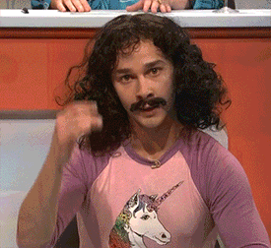
GDG DF agradece!

